Slide 1
Fotografering af vand

Slide 2
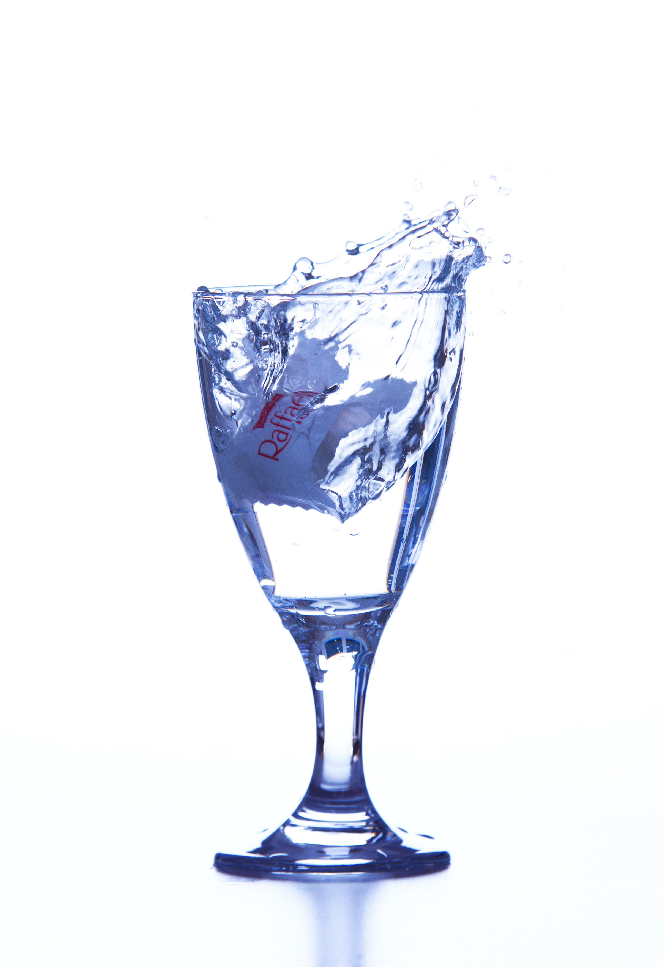
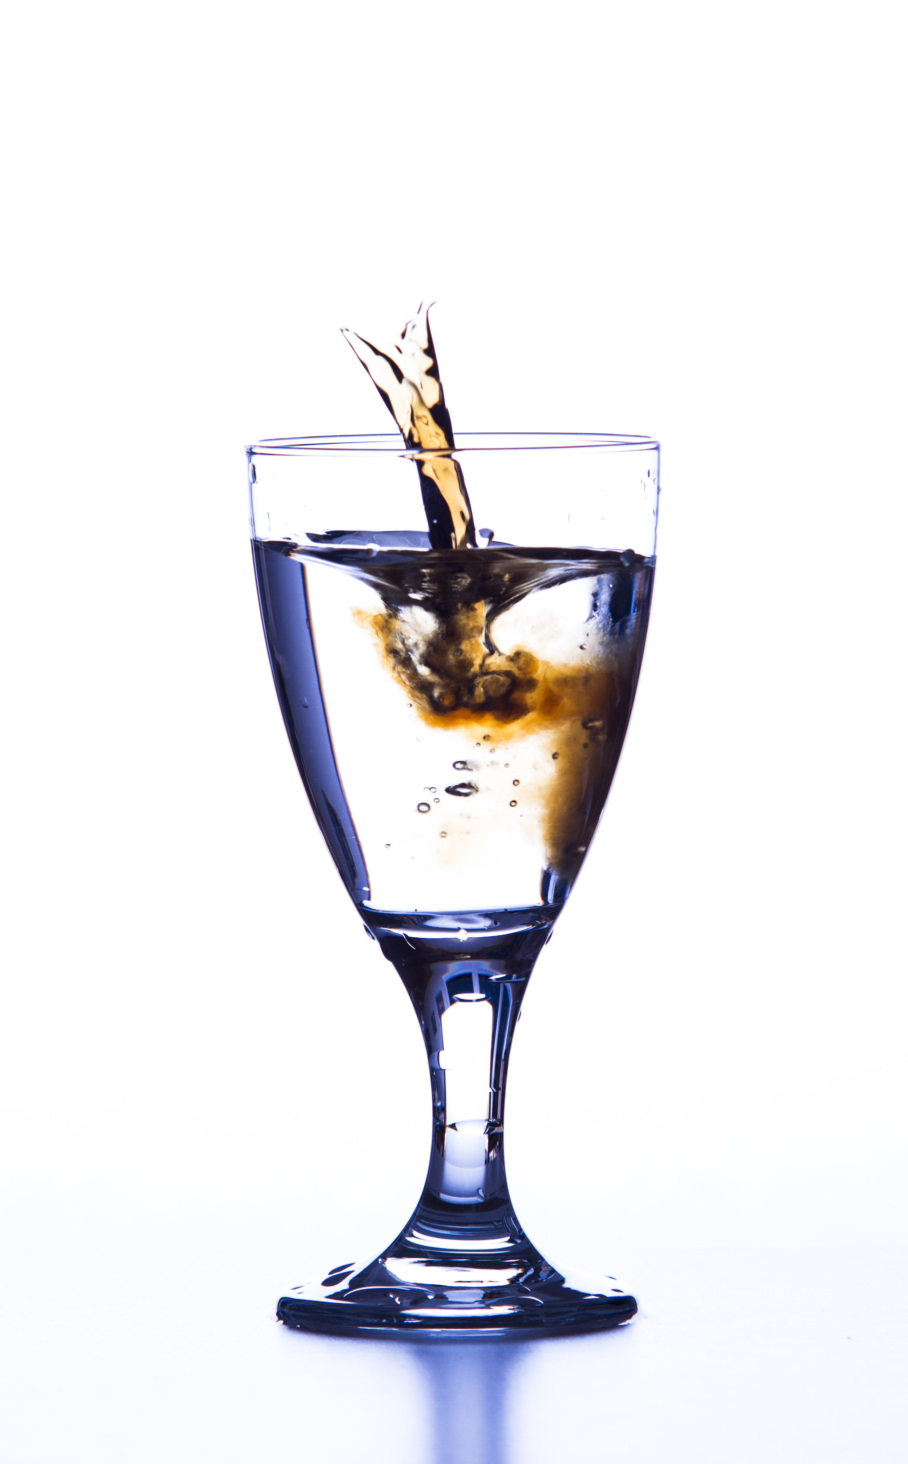
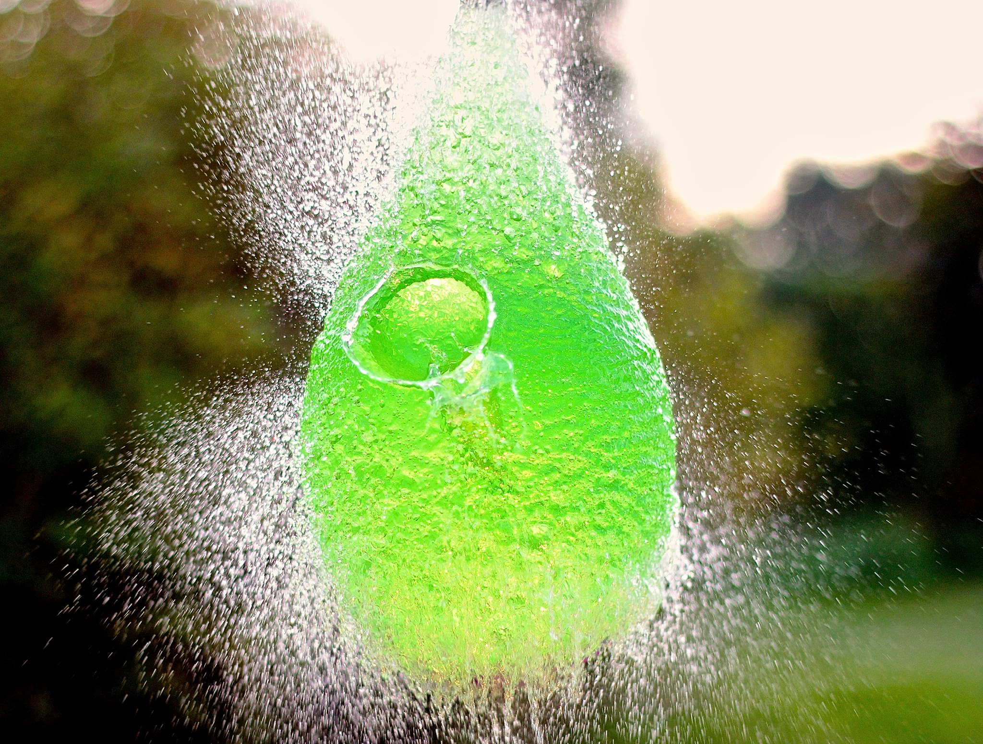
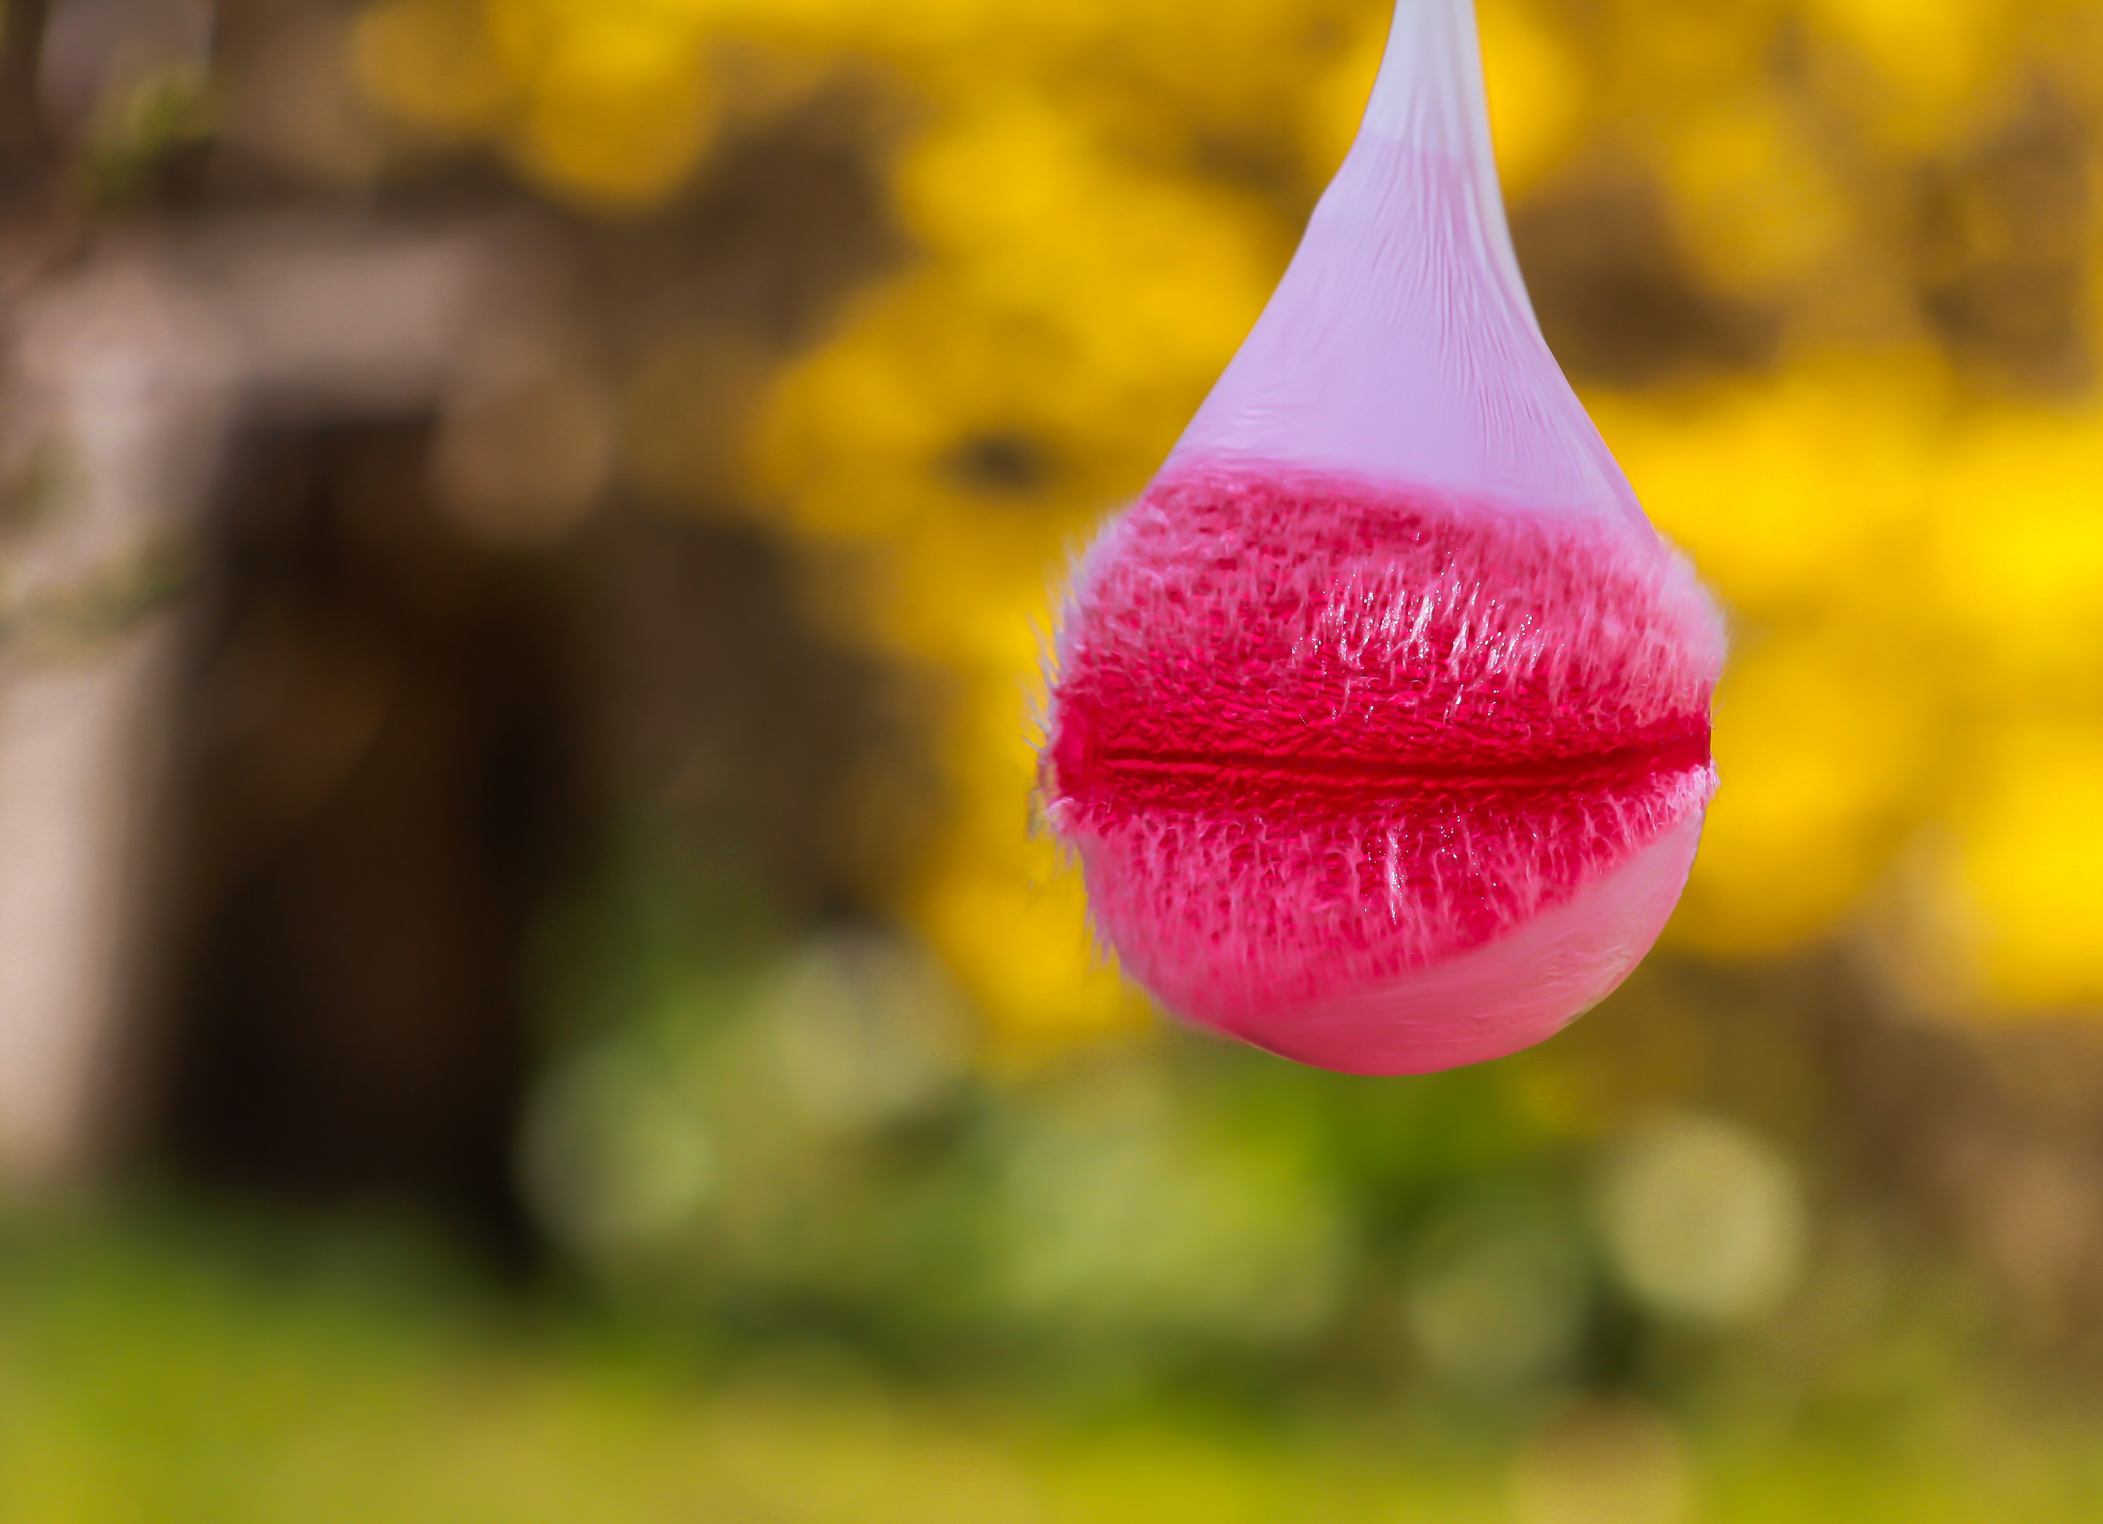
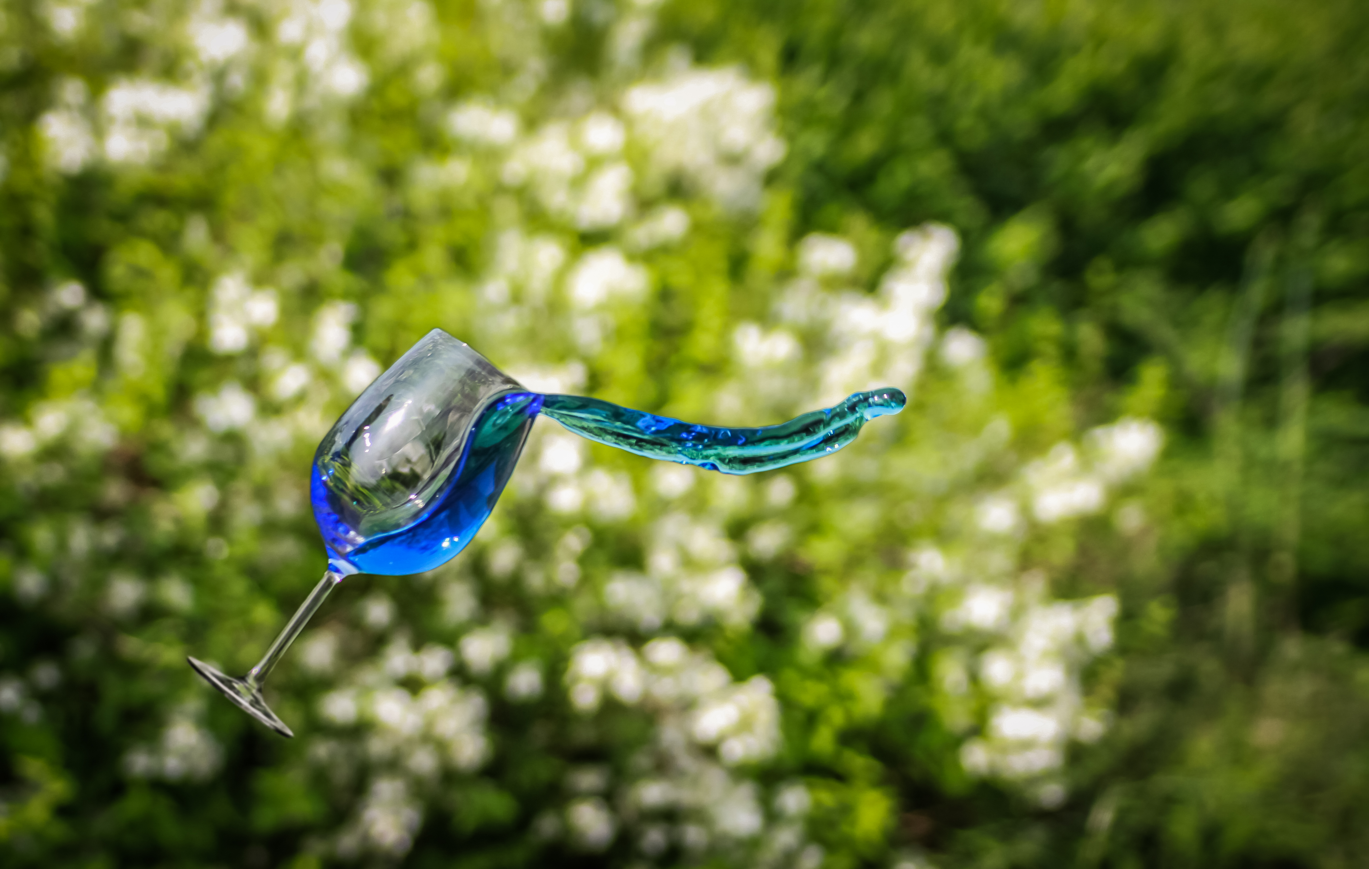
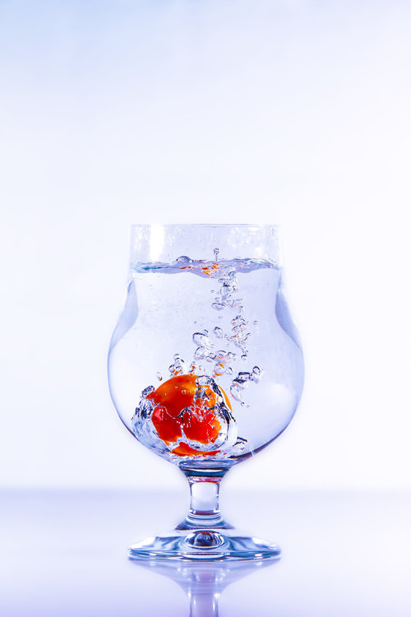

Slide 3
Udendørs med Naturligt lys
Fordele:
Kræver ingen ekstern flash,
da man bruger sit kameras hurtige lukkehastighed til at fryse vandet.
Hvis man får et godt billede, så er det utroligt tilfredsstillende.
Ulemper:
Det kræver tålmodighed, gåpåmod og god timing – lidt heldig skal man også være.
Det er svært – og succesraten er ikke specielt stor.
Eftersom der skal skydes med hurtige lukkehastigheder, og der dermed ikke lukkes specielt meget lys ind til censoren, så er det bedst, hvis der er rigeligt med lys.

Slide 4
Fremgangsmåde:
Det er relativt simpelt:
Find kameraet frem
Smid det på et stativ
Indstil kameraet således, at din lukkehastighed er større end 1/2000sek. Indstil din ISO så lavt som muligt. Find derefter en blænde, der passer. Jo lavere desto bedre.
Konstruer en anordning, hvor en ballon, der indeholder farvet vand, kan hænge i en snor.
Tag et søm, mens du er klar til at fotografere, og kast så sømmet ind på ballonen. Og nu skal du være hurtig: tag så billedet. (NOTE: det er nemmere med en remote/wired trigger)
Det er simpelt – men det kræver god timing. Vær forberedt på at skulle tage billedet om en del gange.

Slide 5
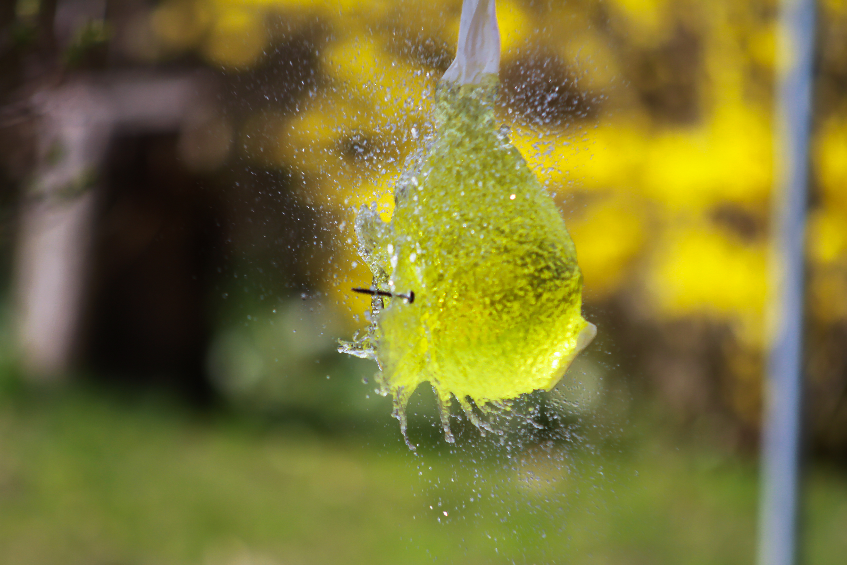
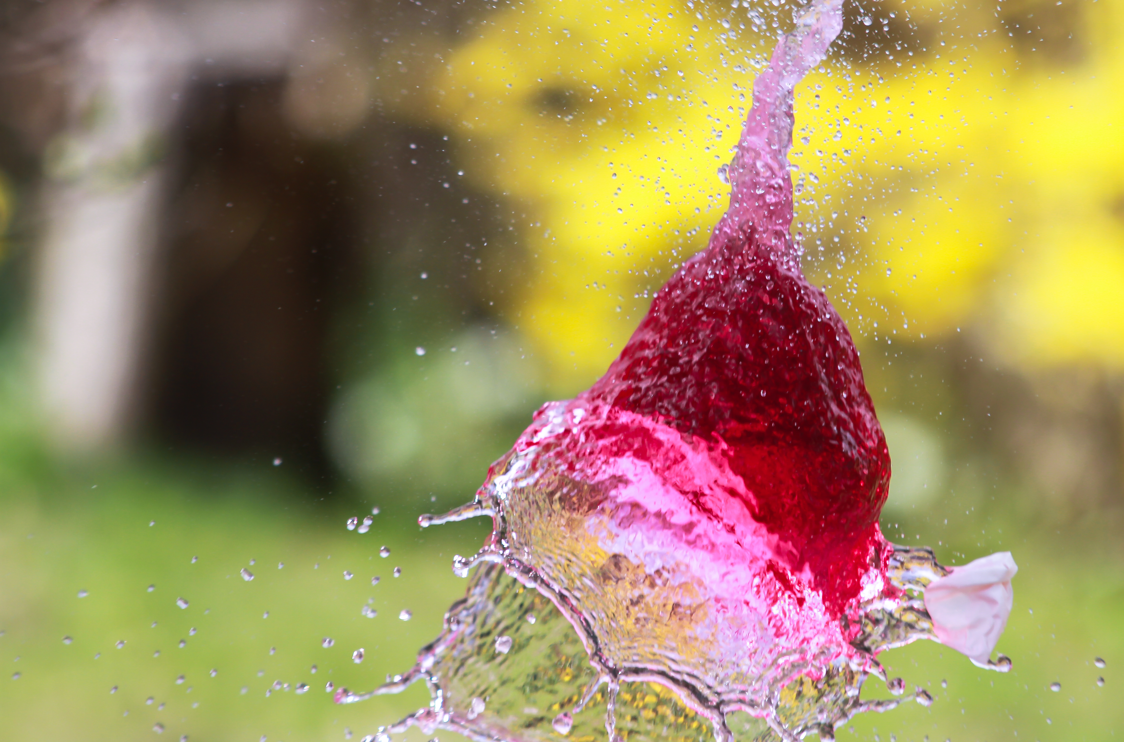
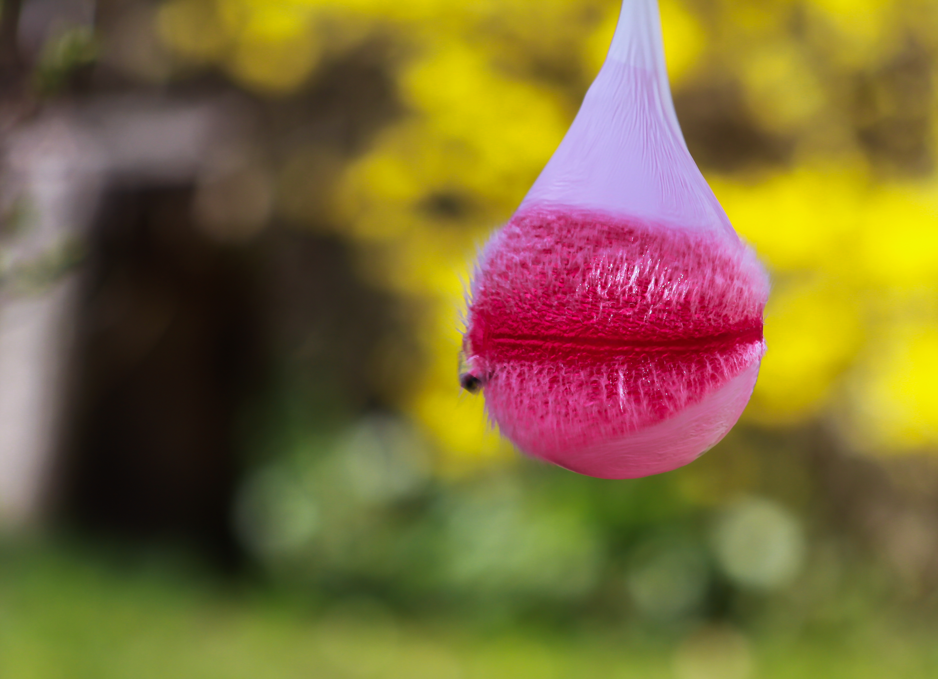
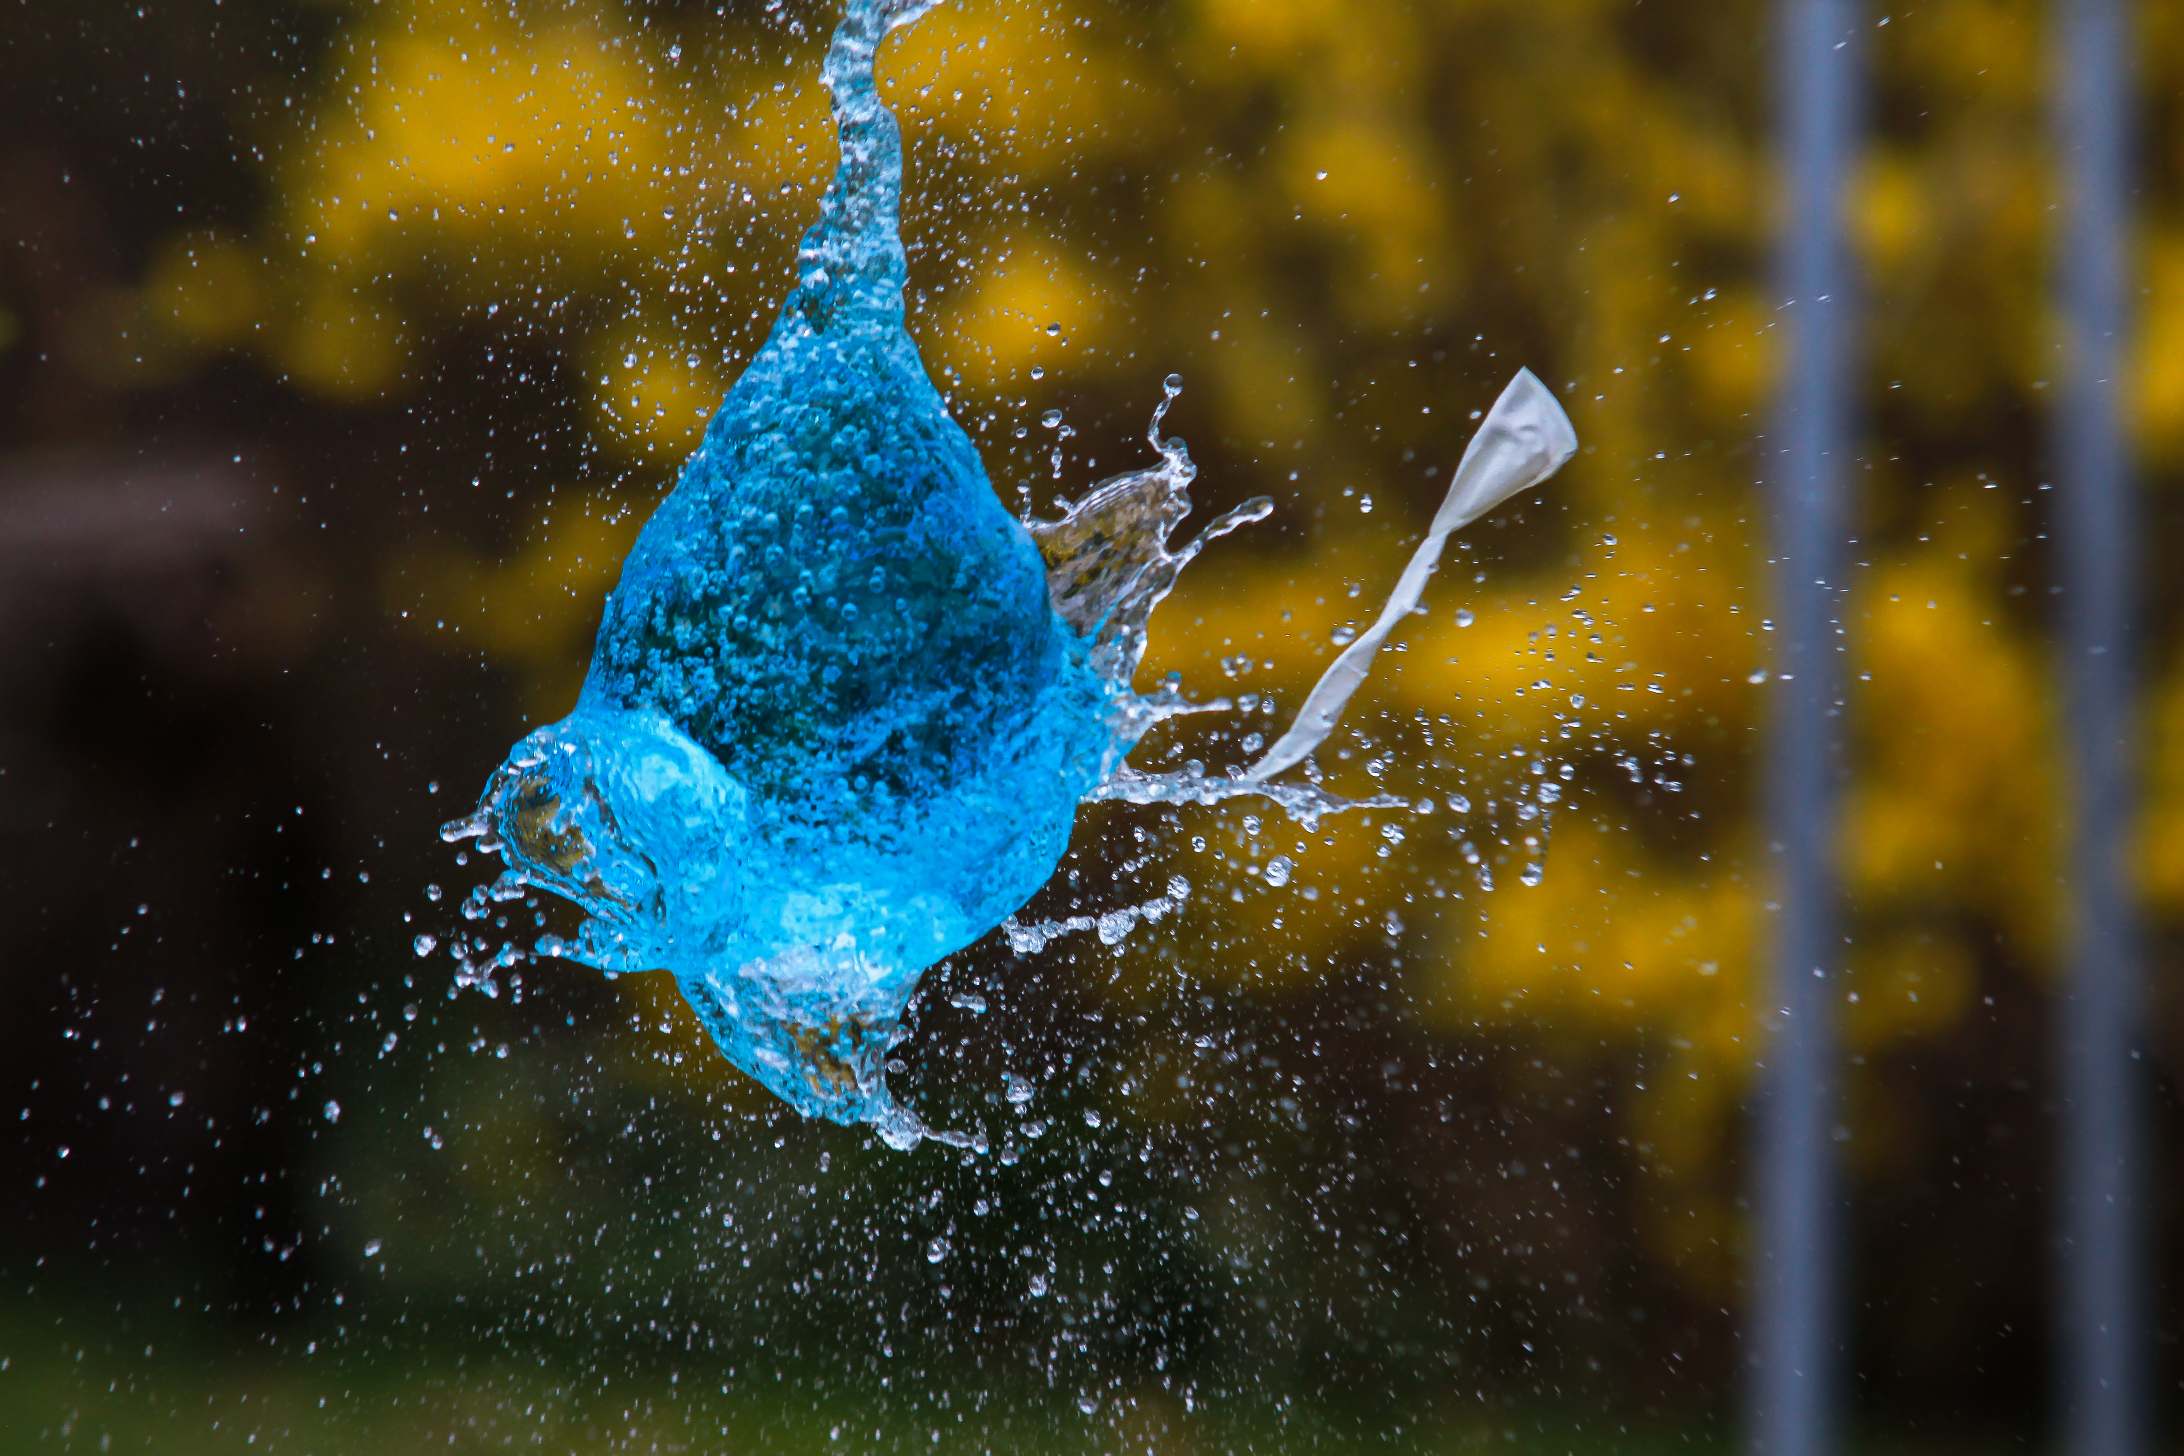
Jeg laver også fejl…

Slide 6
Studie/kunstigt lys:
Fordele:
Fotografen har fuld kontrol over lys
Man bruger ekstern flash til at fryse vanddråberne
Succesraten er forholdsvis stor
Ulemper
Det kræver, at man har en ekstern flash

Slide 7
Studie/kunstigt lys: Fremgangsmåde del 1
Udstyr:
1x ekstern flash
1x reflektor (hvis man skyder solide objekter)
1x baggrund der kan diffuse
Samt det man vil fotografere.

Slide 8
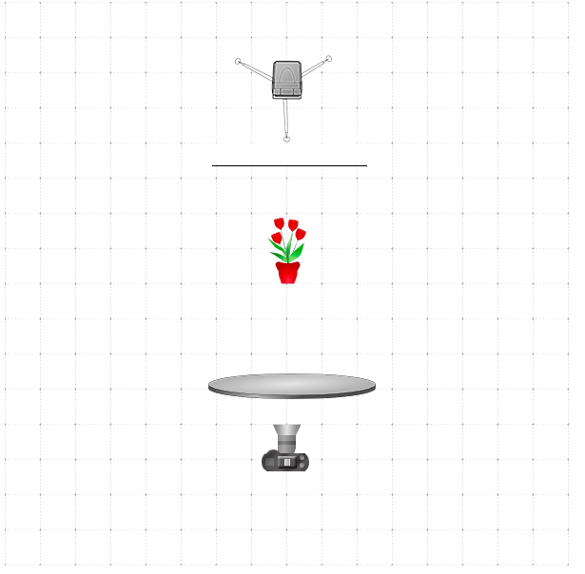
Studie/kunstigt lys: Fremgangsmåde del 2
Baggrunden består af papir til at diffuse lys fra ekstern flash
Bagved baggrunden placerer man sin flash, som skal rettes mod baggrunden.
Man finder et bord, hvorpå dét, man vil fotografere, placeres. (illustreret i form af en fin rose)
Kameraet placeres på linje med ens objekt samt baggrunden. Det kan være en god idé at bruge en remote/wired trigger.
Sidst, hvis det er nødvendigt, holdes en reflektor over kameraet, for at kaste noget nys tilbage.
Og nu er det tid til at skyde.

Slide 9
Redigering:
For at opnå det bedste resultat så kræver det ofte, at man leger lidt med i Photoshop.
På de næste par slides viser jeg før- og efter billeder.

Slide 11
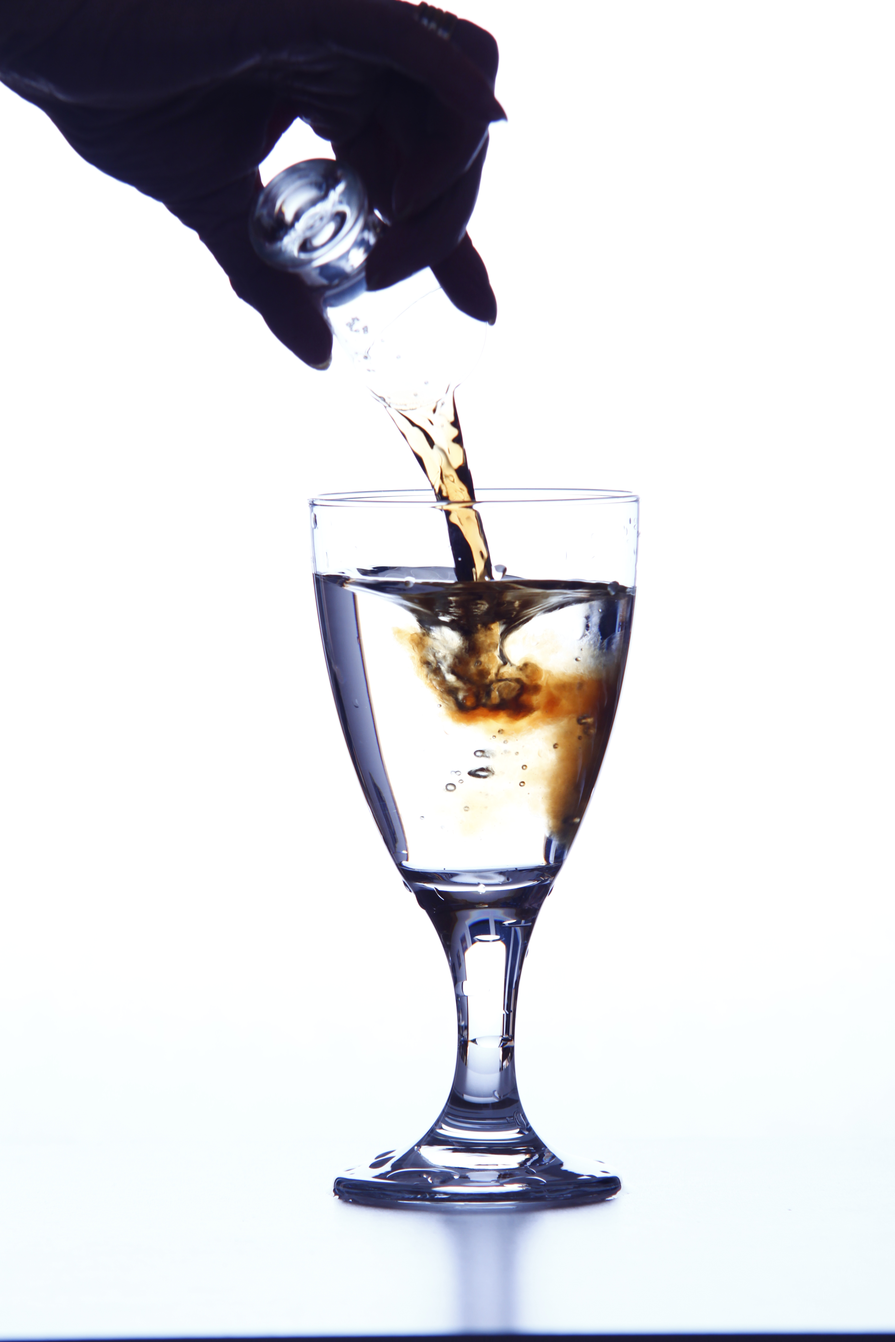

Slide 12
